Slide 1
ICLC
Den 7

Slide 2
Ten? Ta? To?
Je to ten/ta/to?
supermarket restaurace kino škola nádraží
letiště zastávka divadlo obchod park
hotel náměstí nemocnice univerzita
auto autobus vlak taxík *tramvaj (šalina)

Slide 3
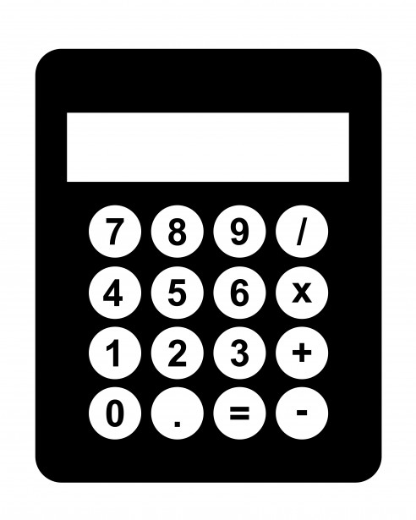
Čísla 100 - 10 000
100 - sto 1000 - tisíc
200 - dvě stě 2000 - dva tisíce
300 - tři sta 3000 - tři tisíce
400 - čtyři sta 4000 - čtyři tisíce
500 - pět set 5000 - pět tisíc
600 - šest set 6000 - šest tisíc
700 - sedm set 7000 - sedm tisíc
800 - osm set 8000 - osm tisíc
900 - devět set 9000 - devět tisíc
10000 - deset tisíc …
250000 - dvě stě padesát tisíc

Slide 4








Kolik to stojí?

Slide 5
What are possessive pronouns?
This is my dad.
This is his sister.
This is our daughter.
Possessive pronouns: my (mine), your (yours), his, her (hers), our (ours), your (yours), their (theirs).
JAK SE TO ŘEKNE ČESKY???

Slide 6
Possessive pronouns
“my” (já)
Můj (m): tatínek, učitel, mobil, dům, stůl
Moje (f): maminka, sestra, židle, kniha, káva
Moje (n): dítě, auto, pivo, pití
To je můj tatínek, moje maminka a moje dítě.
To je můj bratr, moje sestra a moje auto.
“your” (ty)
Tvůj (m): kamarád, profesor, počítač, čaj, oběd
Tvoje (f): kamarádka, profesorka, cola, večeře
Tvoje (n): město, jídlo, rádio
To je tvůj kamarád, tvoje kamarádka a tvoje auto?
To je tvůj počítač, tvoje kniha a tvoje rádio?

Slide 7
Possessive pronouns
“His” (on/ono)
Jeho (m): bratr, kamarád, dům, stůl
Jeho (f): sestra, kamarádka, škola, židle
Jeho (n): dítě, místo, jídlo, pití
JEHO
“Her” (ona)
Její (m): bratr, kamarád, dům, stůl
Její (f): sestra, kamarádka, škola, židle
Její (n): dítě, místo, jídlo, pití
JEJÍ

Slide 8
Possessive pronouns
“our” (my)
Náš (m): dům, táta, syn, pes
Naše (f): škola, máma, dcera, kočka
Naše (n): auto, letadlo, dítě
“your” (vy)
Váš (m): dům, táta, syn, pes
Vaše (f): škola, máma, dcera, kočka
Vaše (n): auto, letadlo, dítě
“their” (oni)
Jejich (m): tatínek, bratr, učitel, dům, stůl, salát, dort, čaj
Jejich (f): maminka, sestra, učitelka, škola, židle, polévka, káva
Jejich (n): dítě, město, auto, pití, pivo, víno
JEJICH

Slide 9
Summary
Já: můj - moje - moje (můj tatínek/moje maminka/moje město)
Ty: tvůj - tvoje - tvoje (tvůj bratr/tvoje sestra/tvoje auto)
On: jeho - jeho - jeho (jeho syn/jeho dcera/jeho dítě)
Ona: její - její - její (její pes/její kočka/její zvíře)
My: náš - naše - naše (náš dům/naše škola/naše parkoviště)
Vy: váš - vaše - vaše (váš kolega/vaše kolegyně/vaše jídlo)
Oni: jejich - jejich - jejich (jejich kamarád/jejich kamarádka/jejich pití)

Slide 10
Verbs
at (dělat)
dělám
děláš
dělá
děláme
děláte
dělají
it/et/ět (mluvit)
mluvím
mluvíš
mluví
mluvíme
mluvíte
mluví
*číst - čtu
čtu
čteš
čte
čteme
čtete
čtou

Slide 11
Verbs: -ovat
studovat, pracovat, telefonovat, relaxovat, jmenovat se
já pracUJU my pracUJEME
ty pracUJEŠ vy pracUJETE
on/ona pracUJE oni pracUJOU (pracUJÍ)
já studUJU my studUJEME
ty studUJEŠ vy studUJETE
on/ona studUJE oni studUJOU

Slide 12
GENDER of adjectives
DOBRÝ - DOBRÁ - DOBRÉ: dobrý salát, dobrá káva, dobré pivo
NOVÝ - NOVÁ - NOVÉ: nový mobil, nová učebnice, nové auto
ZELENÝ - ZELENÁ - ZELENÉ: zelený čaj, zelená kniha, zelené kolo
Question word: JAKÝ - JAKÁ - JAKÉ (what, how, what kind …)
M: Jaký je ten salát? - Dobrý.
F: Jaká je ta učebnice? - Nová.
N: Jaké je to kolo? - Zelené.

